Slide 1
t 检验
广州医科大学 公共卫生学院
阮红莲

Slide 3
本章主要内容与学习目标
1.掌握t检验的用途与应用条件
2.掌握t检验基本原理与步骤
3.掌握资料分析的统计思维
——研究目的、研究设计、资料类型、统计方法（应用条件）、软件操作、结果解释、结果表达

Slide 4
t 检验的用途：对总体均值μ做推断
t 检验的应用条件：
（1）随机样本；
（2）来自正态分布总体；
（3）两均数比较时，要求两总体方差相等(方差齐)。

Slide 5
本章内容
第一节 总体均数比较的t 检验
一、单样本均数与已知总体均数比较的t检验
二、配对设计两均数比较的t检验
三、两独立样本均数比较的t检验
第二节 方差不齐两样本均数 检验
第三节 t 检验中的注意事项
第四节 假设检验中的两类错误

Slide 6
第一节 总体均数比较的t检验
一、 单样本均数与已知总体均数比较的t检验
用途：推断样本所代表的未知总体均数μ与 已知的总体均数μ₀有无差别(μ₀ 一般为理论值、标准值或经过大量观察所得的稳定值等)
条件：理论上要求资料来自正态分布总体
公式：

Slide 7
例 1
根据大规模调查，已知一般中学男生心率平均值μ₀ = 75次/分。通过抽样调查，获得某中学经常参加体育锻炼的100名男生的心率平均值为 = 65次/分，标准差 s= 5.0次/分，问经常参加体育锻炼的中学男生心率是否与一般中学男生不同？

Slide 8
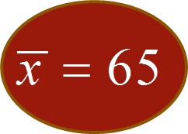
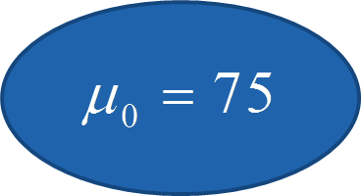
案例分析
经常参加体育
锻炼的中学男生
心率
一般中学男生
心率
？
≠
样本统计量不等于已知总体的参数！

Slide 9
造成这种差别的原因可能有两种：
差别完全是由抽样误差导致，样本统计量与给定总体μ₀的差异不具备统计学意义，两总体参数无差别，即μ = μ₀ ；
除抽样误差外，本质上两总体有差别，即μ≠μ₀ 。
假设检验的目的：识别 ≠ μ₀ 是由哪种可能所引起？
Notes:
要回答这一类的问题，需进行假设检验！

Slide 10
假设检验的基本原理（basic idea）
假设检验的基本思想：小概率反证法。
反证法思想是先提出原假设(H₀)，在此假设成立的前提下确定当前样本是否为小概率事件，如果是小概率事件，则认为原假设不成立，拒绝原假设。
小概率事件（P ≤ 0.05）是指在一次试验中基本上不会发生的事件。

Slide 11
检验水准 (level of the test）：在假设检验中，我们称 α 为检验水准。
在统计学上，如果随机事件发生的概率小于等于 α ，则称该随机事件为小概率事件，因此，检验水准可以理解为对小概率事件的定义。

Slide 12
假设检验的步骤
1. 建立检验假设，确定检验水准：
原假设 （null hypothesis），又称零假设，或检验假设，记为 H₀， 即经常参加体育锻炼的中学男生总体平均心率和一般中学男生平均心率相等。
H₀: µ = µ₀
备择假设（alternative hypothesis），记为 H₁，即经常参加体育锻炼的中学男生总体平均心率和一般中学男生平均心率不相等。
H₁: µ ≠ µ₀
检验水准：α = 0.05。
（µ > µ₀ 或 µ < µ₀）

Slide 13
2. 选择检验方法和计算检验统计量
根据资料的类型和分析目的等确定相应的检验统计量，并进行计算。
例 : 总体方差已知，比较均数间的差异采用 Z 检验；总体方差未知，比较两样本均数间的差异常采用 t 检验。
在零假设成立的前提下，统计量：
服从t分布。

Slide 14
本例 ， µ₀=75次/分， =65次/分，标准差 s = 5.0次/分，样本含量 n = 100。
t

Slide 15
3. 确定P值，做出统计推断
P 值的含义： 在 H₀ 成立的前提下， 出现目前样本数据对应的检验统计量乃至比它更极端数值的概率。
1）如果P ≤ α ，则结论为：按所取的检验水准拒绝H₀ ，接受H₁ ，认为差异有统计学意义 (statistical significance)；
2）如果P > α ，则结论为：按所取的检验水准不拒绝H₀ ，认为差异无统计学意义 (no statistical significance)，即拒绝的证据不足，不拒绝原假设。

Slide 16
本例：P < 0.05，从而拒绝 H₀，接受H₁ 。按检验水准α =0.05，样本均数和µ₀的差别有统计学意义，总体上经常参加体育锻炼的中学男生心率不同于一般中学男生的平均水平。
专业结论：鉴于样本均值小于75次/分，因此可以认为经常参加体育锻炼的男生心率低于一般中学男生。
统计报告的正确表达为：经常参加体育锻炼的中学男生平均心率为65±5.0次/分，其95%CI为[64，66],与已知总体75次/分比较,差异有统计学意义，且经常参加体育锻炼的男生心率低于一般中学男生，提示经常参加体育锻炼有助于增强中学男生的心功能（t=-20，P<0.001)。

Slide 17
二、配对设计的两总体均数比较的t检验
同源配对
配对方法
异源配对
用途：推断配对设计的两总体均值有无差别
条件：两样本差值来自正态总体
公式：

Slide 18



配对设计(A)
A 受试对象按某些特征配对，两对象随机接受两种处理
甲药
乙药

Slide 19
配对设计(B)
B 一份样品，一分为二，随机接受两种处理
方法甲
方法乙

Slide 20
配对设计(C)
C 受试对象处理前后比较
治
疗
治疗后
治疗前

Slide 21
例2：分别用两种测量肺活量的仪器（Mini和Wright）测得12名妇女的最大呼气率(L／rain)如下，问两种方法的检测结果总体上有无差别?
ID | Mini | Wright | 差值
1 | 525 | 490 | 35
2 | 415 | 397 | 18
3 | 508 | 512 | -4
4 | 444 | 401 | 43
5 | 500 | 470 | 30
6 | 460 | 415 | 45
7 | 390 | 431 | -41
8 | 432 | 429 | 3
9 | 420 | 420 | 0
10 | 227 | 275 | -48
11 | 268 | 165 | 103
12 | 443 | 421 | 22

Slide 22
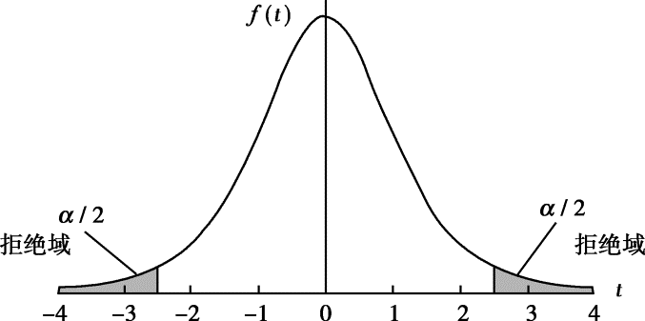
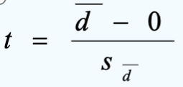
步骤：
（1）建立检验假设，确定检验水准
  H₀：μ_{d}=0，两种方法检测的平均最大呼气率差异为零;
  H₁：μ_{d}≠0，两种方法检测的平均最大呼气率差异不为零;
  α=0.05
（2）计算检验统计量
  本例： t = 1.475
-2.201
t_{0.05/2,11}=2.201

Slide 23
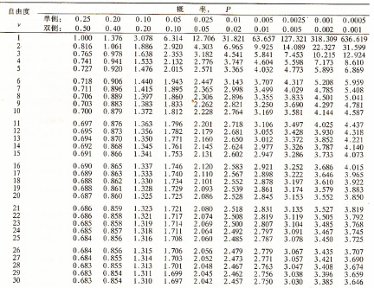

Slide 24
（3）计算P 值，作出推断结论
  P = 0.168，大于检验水准0.05，故不拒绝H₀，差别无统计学意义，尚不能认为两种方法检测出的最大呼气率存在差异。

Slide 25
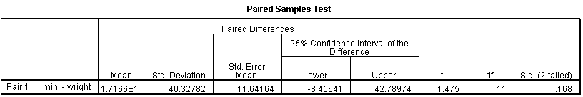
统计报告的结果正确表达为：mini和wright两种方法检测结果分别为419.33±90.10， 402.17±94.97，其差值均数95%CI:[-8.46，42.79], 两种方法比较无统计学差异（t=1.475，P=0.168)。

Slide 26
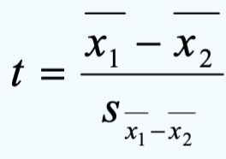
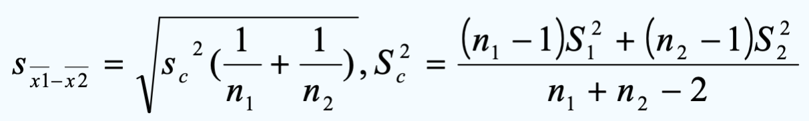
三、两独立样本均数比较的t检验
用途：推断独立设计的两样本均数分别代表的总体均数μ₁与μ₂有无差别。
条件：两样本来自正态总体；两总体方差齐性
公式：
自由度v为：(n₁﹣1)+(n₂﹣1)=n₁+n₂﹣2

Slide 27
两独立样本的形式
两独立样本(A)
甲药
样本1
受试对象
随机分组
乙药
样本2
A 完全随机分组得到两独立样本

Slide 28
两独立样本(B)
总体1
样本1
随机抽样
总体2
样本2
B 从两总体中随机抽样得到两独立样本

Slide 29
两独立样本(C)
样本1
总体
样本
按某属性分类
样本2
C 按某一两分类的属性分组得到两独立样本

Slide 30
例3：某医生测得20例慢性支气管炎患者及18例健康人的尿17酮类固醇排出量（mg/dl）如下，试比较两总体均数是否不同？
ID | group | X
1 | 1 | 3.14
2 | 1 | 5.83
3 | 1 | 7.35
4 | 1 | 4.62
5 | 1 | 4.05
6 | 1 | 5.08
7 | 1 | 4.98
8 | 1 | 4.22
9 | 1 | 4.35
10 | 1 | 2.35
11 | 1 | 2.89
12 | 1 | 2.16
13 | 1 | 5.55
14 | 1 | 5.94
15 | 1 | 4.4
16 | 1 | 5.35
17 | 1 | 3.8
18 | 1 | 4.12
19 | 1 | 4.1
20 | 1 | 4.2
21 | 2 | 4.12
22 | 2 | 7.89
23 | 2 | 3.4
24 | 2 | 6.36
25 | 2 | 3.48
26 | 2 | 6.74
27 | 2 | 4.67
28 | 2 | 7.38
29 | 2 | 4.95
30 | 2 | 4.2
31 | 2 | 5.34
32 | 2 | 4.27
33 | 2 | 6.54
34 | 2 | 4.62
35 | 2 | 5.92
36 | 2 | 5.18
37 | 2 | 5.3
38 | 2 | 5.4
ID | group | X |  | ID | group | X
1 | 1 | 3.14 |  | 21 | 2 | 4.12
2 | 1 | 5.83 |  | 22 | 2 | 7.89
3 | 1 | 7.35 |  | 23 | 2 | 3.4
4 | 1 | 4.62 |  | 24 | 2 | 6.36
5 | 1 | 4.05 |  | 25 | 2 | 3.48
6 | 1 | 5.08 |  | 26 | 2 | 6.74
7 | 1 | 4.98 |  | 27 | 2 | 4.67
8 | 1 | 4.22 |  | 28 | 2 | 7.38
9 | 1 | 4.35 |  | 29 | 2 | 4.95
10 | 1 | 2.35 |  | 30 | 2 | 4.2
11 | 1 | 2.89 |  | 31 | 2 | 5.34
12 | 1 | 2.16 |  | 32 | 2 | 4.27
13 | 1 | 5.55 |  | 33 | 2 | 6.54
14 | 1 | 5.94 |  | 34 | 2 | 4.62
15 | 1 | 4.4 |  | 35 | 2 | 5.92
16 | 1 | 5.35 |  | 36 | 2 | 5.18
17 | 1 | 3.8 |  | 37 | 2 | 5.3
18 | 1 | 4.12 |  | 38 | 2 | 5.4
19 | 1 | 4.1
20 | 1 | 4.2

Slide 31
步骤：
1、建立检验假设，确定检验水准
  H₀：μ₁=μ₂，病人与健康人的尿17酮类固醇排出量总体均数相同；
  H₁：μ₁≠μ₂，病人与健康人的尿17酮类固醇排出量总体均数不同；
  α=0.05。
2、计算检验统计量
  t = -2.178
-2.028
t_{0.05/2,36}=2.028

Slide 32
3、计算P 值，作出推断结论
P =0.036< 0.05，按α = 0.05的水准拒绝H₀，接受H₁，差异具有统计学意义，可认为病人与健康人的尿17酮类固醇排出量总体均数不同。
专业结论：鉴于病例组均值小于正常组，故可以认为慢性支气管炎病人尿17酮类固醇排出量低于健康人。

Slide 33
支气管炎患者和健康人尿17酮类固醇排出量分别为4.42±1.26， 5.32±1.28，其差值均数95%CI（-1.73，-0.06),两总体有差异，且慢性支气管炎患者尿17酮类固醇排出量低于健康人（t=-2.178，P=0.036)。

Slide 34
第二节 方差不齐两样本均数
t’检验
一、 方差齐性检验
Levene方差齐性检验以及 Bartlett方差齐性检验
临界值校正或自由度校正
二、 检验

Slide 35
第三节 t检验中的注意事项
保证比较的样本间有较好的可比性；
选用的假设检验方法应符合其应用条件；
双侧与单侧选择
正确理解P值的统计意义；
结论不能绝对化（两类错误）；
报告结论时应注意：列出样本算出的统计量值，写出P值的确切值，必要时单双侧考虑。
实际应用中，假设检验与可信区间联合使用报告

Slide 36
第四节 假设检验的两类错误
真实情况 | 假设检验推断的结论
 | 拒绝H₀ | 不拒绝H₀
H₀ 成立 | Ⅰ类错误 (犯错误的概率为α) | 推断正确（1－ α ）
H₀不成立 | 推断正确（1－ β） | Ⅱ类错误 (犯错误的概率为β)

Slide 37
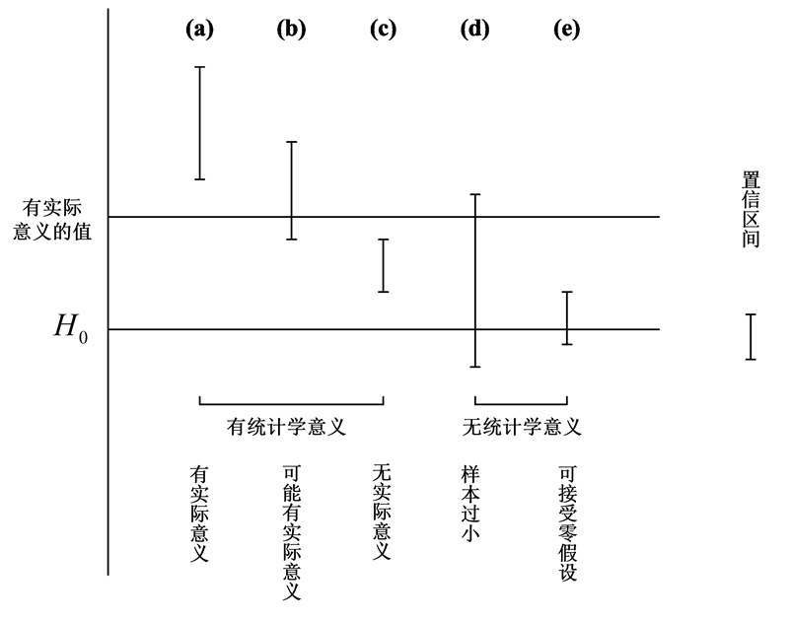
置信区间提供的信息

Slide 38
学习总结
1. t检验的用途与应用条件
2. 假设检验基本思想
3. 资料分析的统计思维
——研究目的、研究设计、资料类型、统计方法（应用条件）、软件操作、结果解释、结果表达

Slide 39
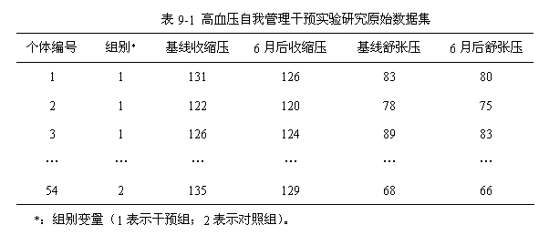
练习

Slide 40
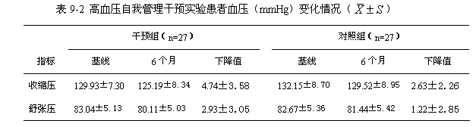

Slide 41
科学问题
干预前，干预组与对照组基线收缩压是否可比？
对干预组而言，干预前后总体收缩压水平是否不同？
对干预组而言，干预后血压水平是否不同于正常人？

